Slide 1
2.1 数据通信基础知识
计算机网络课程组

Slide 2


第二章 物理层
2.1数据通信基础知识
2.2常见网络传输介质
2.3信道复用技术
2.4宽带接入技术

Slide 3
物理层的基本概念
物理层考虑的是怎样才能在连接各种计算机的传输媒体上传输数据比特流，而不是指具体的传输媒体。
物理层的作用是要尽可能地屏蔽掉不同传输媒体和通信手段的差异。
用于物理层的协议也常称为物理层规程 (procedure)。
物理层要解决的问题就是确保一方发送了信息比特1后，另一方接收到的也一定是比特1。具体来说就是什么信号代表比特0和1 、一个比特持续多少纳秒、传输是否可以双向进行、初始连接如何建立、通讯结束后如何撤销连接、网络连接器的针脚数量及每针的用途等等。
Notes:
现有的计算机网络中的硬件设备和传输媒体的种类非常繁多，而通信手段也有许多不同方式。
物理层的作用是要尽可能地屏蔽掉不同传输媒体和通信手段的差异，使物理层上面的数据链路层感觉不到这些差异，就可使数据链路层只需考虑如何完成本层的协议和服务了。
规程=协议，在“协议”的名词出现之前，人们已经开始使用“规程”了。

Slide 4
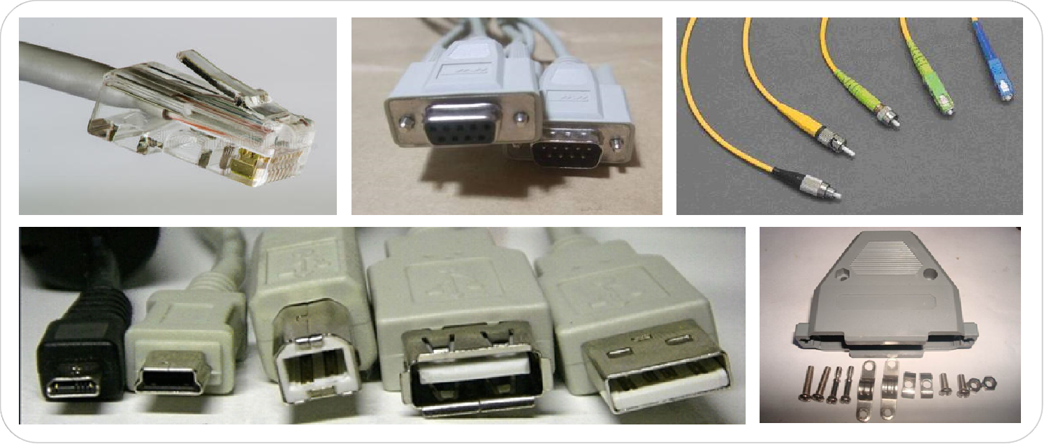
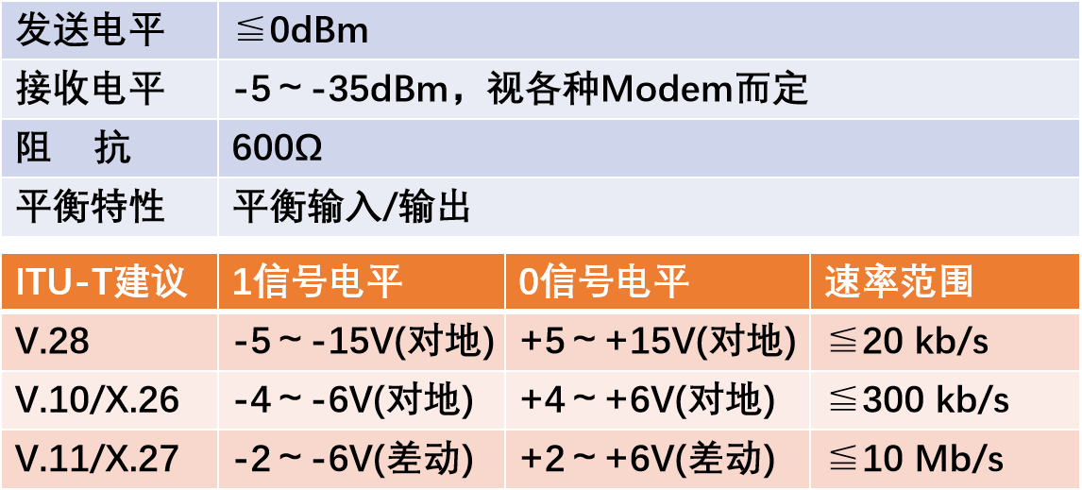
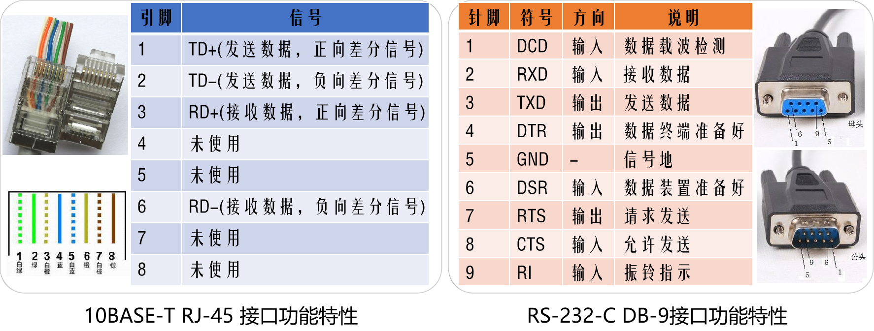
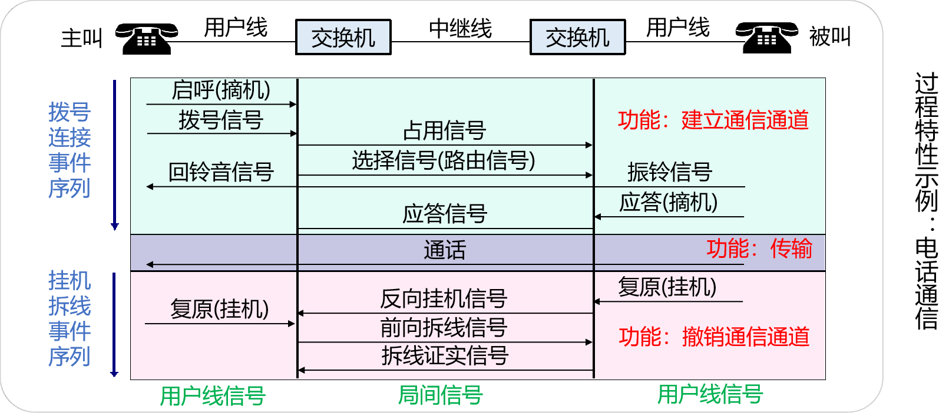
物理层的主要任务
主要任务：确定与传输媒体的接口的一些特性。
机械特性 ：指明接口所用接线器的形状和尺寸、引线数目和排列、固定和锁定装置等。
电气特性：指明在接口电缆的各条线上出现的电压的范围。
功能特性：指明某条线上出现的某一电平的电压表示何种意义。
过程特性 ：指明对于不同功能的各种可能事件的出现顺序。
Notes:
计算机内部数据传输采用并行传输方式，但在通信线路（传输媒体）上的传输方式通常采用串行传输（经济原因）。这就需物理层来完成不同这传输方式的转换。

Slide 5
第二章 物理层
2.1数据通信基础知识
2.2常见网络传输介质
2.3信道复用技术
2.4宽带接入技术

Slide 6
2.1 数据通信的基础知识
数据通信系统的模型
有关信道的几个基本概念
信道的极限容量

Slide 7
数据通信系统的模型
一个数据通信系统包括三大部分：源系统（或发送端、发送方）、传输系统（或传输网络）和目的系统（或接收端、接收方）。
数据通信系统
输入
汉字
数字比特流
模拟信号
模拟信号
数字比特流
显示
汉字
公用电话网
PC
调制解调器
调制解调器
PC
源系统
传输系统
目的系统
源点
发送器
传输
系统
接收器
终点
输入信息
输入数据
发送
的信号
(数字的或模拟的)
接收
的信号
(数字的或模拟的)
输出数据
输出信息
数据通信系统的模型
Notes:
源系统：
源点——产生要传输的数据。又称为源站，或信源。
发送器——将源点生成的数字比特流编码，才能在传输系统中进行传输。其实就是调制器，目前大多都是内置的调制解调器了。
目的系统：
接收器——接收传输系统传送的信号，并转换为能被目的设备处理的信息。与调制器对应的解调器。
终点——获取接收器传送来的数字比特流，并把信息输出，还原。以称为目的站，或信宿。
传输系统——可能是简单的传输线，也能是复杂的网络系统。

Slide 8
常用术语
数据 (data) —— 运送消息的实体。
信号 (signal) —— 数据的电气的或电磁的表现。
模拟信号 (analogous signal) —— 代表消息的参数的取值是连续的。
数字信号 (digital signal) —— 代表消息的参数的取值是离散的。
码元 (code) —— 在使用时间域（或简称为时域）的波形表示数字信号时，代表不同离散数值的基本波形。
Notes:
通信的目的是传送消息。
数据是使用特定的方式表示的信息，是有意义的符号序列。可用计算机或其他机器（或人）处理或产生。
码元所携带的信息量是不固定的，是由调制方式和编码方式决定的。

Slide 9
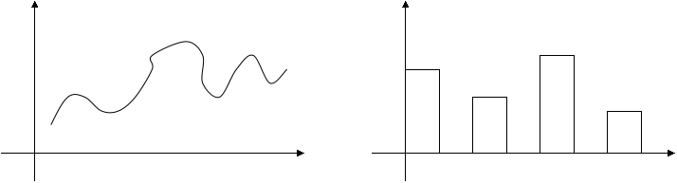
常用术语
模拟信号
数字信号

Slide 10
常用术语
信息、数据和信号三者是紧密相关的。
在计算机中，信息是用数据表示的，并转换成信号进行传送。

Slide 11
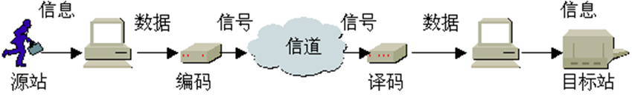
数据通信模型
信息是人类所创造的各种声、像、图、文形式的知识。数据是信息在计算机中的表现形式。数据传输过程是将信息从源站传到目标站。首先需要将信息用二进制代码来表示，其次还要将二进制代码以一定的信号方式（如电压、电流、脉冲等）来表示。然后将信号由信道进行传输。到达接受方后，再根据这些信号恢复为数据代码，从而使目标站得到源站发送端的信息。

Slide 12
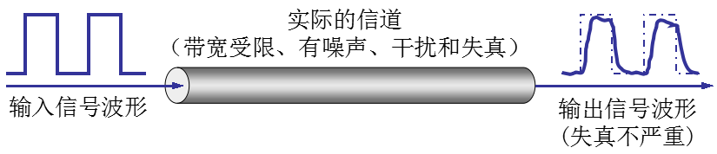
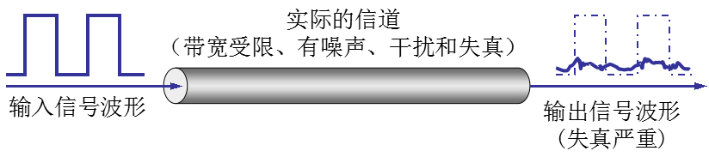
数字信号通过实际的信道
失真不严重
失真严重
Notes:
后面“信道的极限容量”还会详细介绍。

Slide 13
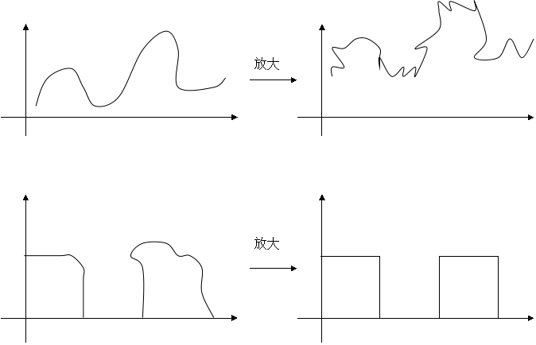
波形再生

Slide 14
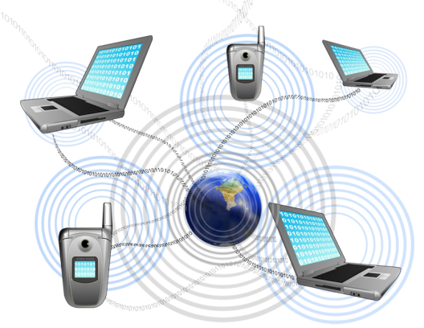
数据通信的分类
数据通信按照所用传输媒介和相关技术分类
有线通信 | 传输线缆 | 电话、有线电视、计算机网络
无线通信 | 电磁波 | 无线广播、无线电视、卫星通信
蜂窝无线通信 | 基站、PSTN结合 | 手机、移动通信
PSTN ( Public Switched Telephone Network )定义：公共交换电话网络
数据通信按照通信者的移动性分类
固定通信
移动通信

Slide 15
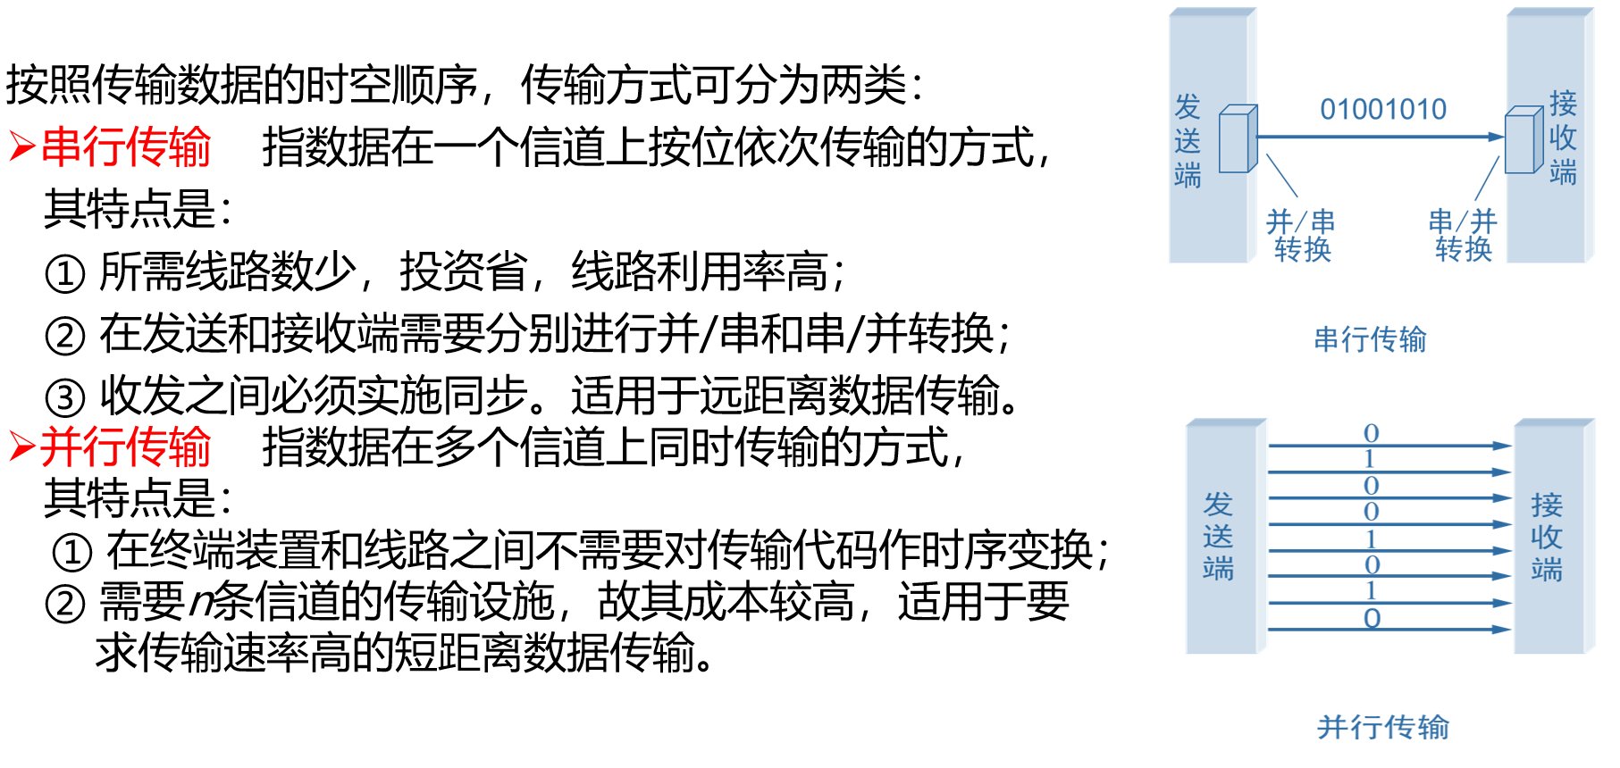
并行传输与串行传输

Slide 16
同步传输和异步传输
数据通信中，通信双方在收发数据序列时必须在时间上取得一致，才能保证接受的数据与发送的数据一致，这就是通信的同步。
并行传输由于距离较短，仅用于通信设备和计算机设备内部，由增加控制线通过控制信号来实现通信同步。
串行通信是目前最经济的长距离传输方式。现在有两种不同的方式来解决串行通信中的同步问题：同步传输与异步传输。

Slide 17
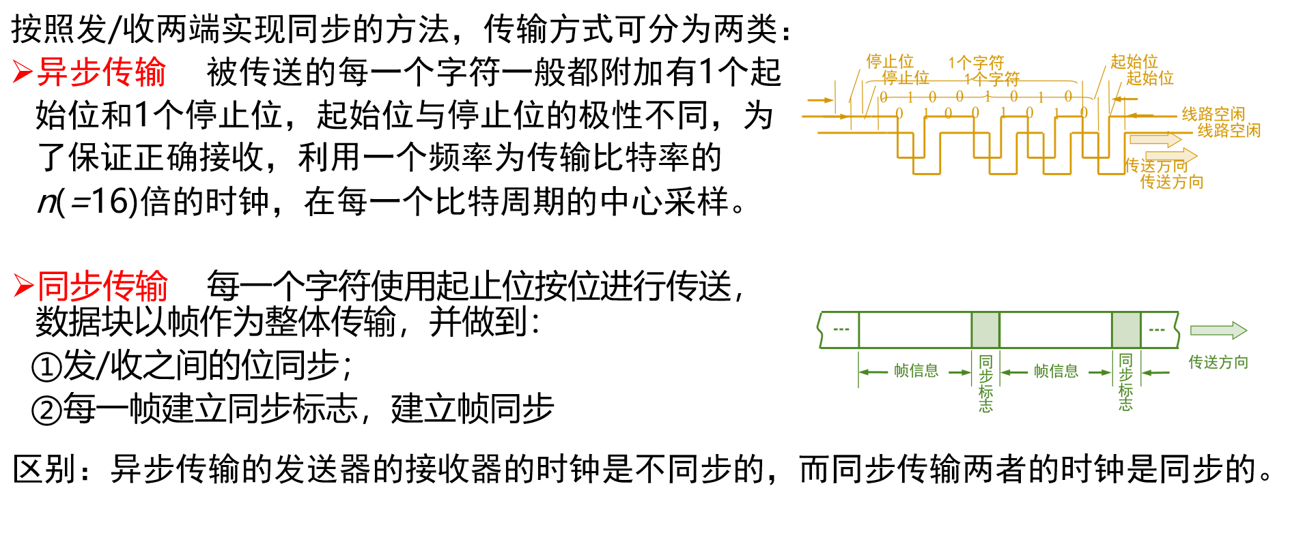
同步传输和异步传输

Slide 18
2.2.2 有关信道的几个基本概念
信道 ：一般用来表示向某一个方向传送信息的媒体。信道与电路并不等同。
通俗的说，信道就是传输信号的通道。通常对信道由两种理解：一种是指信号的传输介质，如双绞线、光缆等，称为狭义信道。另一种是将传输介质和信号转换设备都归集在一起，则称这种扩大范围的信道为广义信道。习惯上，又把信道称为线路、链路等。信道也可以是逻辑上的概念。
信道的频带宽度是指信号能无失真的传送的频带范围，即该频带范围的最高值减去最低值，简称为带宽。
狭义信道的带宽由传输介质的物理特性决定；而广义信道的带宽还要受信号转换设备的限制。
Notes:
一条通信电路往往包含一条发送信道和一条接收信道。

Slide 19

2.2.2 有关信道的几个基本概念
单向通信（单工通信-simplex）——只能有一个方向的通信而没有反方向的交互。无线广播、有线广播及电视广播。
双向交替通信（半双工通信-half duplex）——通信的双方都可以发送信息，但不能双方同时发送(当然也就不能同时接收)。步话机/对讲机。
双向同时通信（全双工通信-full deplex）——通信的双方可以同时发送和接收信息。目前主要的数据通讯方式。
设计一个数据通信系统，必须先决定数据信息是
沿一个方向传输，还是来回双向传输。
要是来回双向传输，还要决定发送/接受设备是否同时进行发送和接受，即是否双向同时传输。

Slide 20
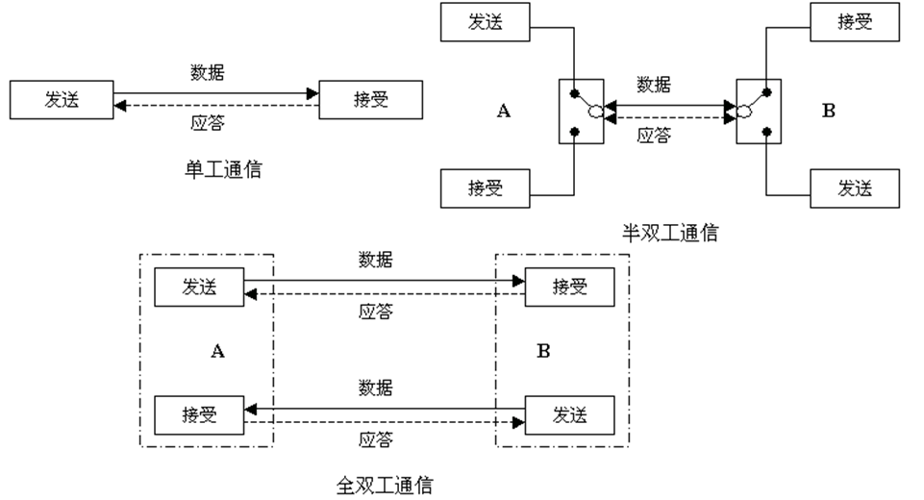
单工通信、半双工通信和全双工通信
Notes:
有时也会常用“单工”表示“双向交替通信”，如常说的“单工电台”，其实并不是只能单向通信，因此国际电信联盟的标准化部门（ITU-T）不采用这些容易混淆的术语作为正式的名词。

Slide 21
2.2.2 有关信道的几个基本概念
基带信号（即基本频带信号）—— 来自信源的信号。像计算机输出的代表各种文字或图像文件的数据信号都属于基带信号。
基带信号往往包含有较多的低频成分，甚至有直流成分，而许多信道并不能传输这种低频分量或直流分量。因此必须对基带信号进行调制 (modulation)。

Slide 22
2.2.2 有关信道的几个基本概念
调制分为两大类：
基带调制：仅对基带信号的波形进行变换，使它能够与信道特性相适应。变换后的信号仍然是基带信号。把这种过程称为编码 (coding)。
带通调制：使用载波 (carrier)进行调制，把基带信号的频率范围搬移到较高的频段，并转换为模拟信号，这样就能够更好地在模拟信道中传输（即仅在一段频率范围内能够通过信道） 。
带通信号 ：经过载波调制后的信号。

Slide 23
(1) 常用编码方式
不归零制：正电平代表 1，负电平代表 0。
归零制：正脉冲代表 1，负脉冲代表 0。
曼彻斯特编码：位周期中心的向上跳变代表 0，位周期中心的向下跳变代表 1。但也可反过来定义。
差分曼彻斯特编码：在每一位的中心处始终都有跳变。位开始边界有跳变代表 0，而位开始边界没有跳变代表 1。

Slide 24
(1) 常用编码方式
比特流
1
0
0
0
1
0
0
1
1
1
不归零制
归零制
曼彻斯特
差分
曼彻斯特
数字信号常用的编码方式
Notes:
曼彻斯特编码：位周期中心的向上跳变代表 0，位周期中心的向下跳变代表 1。但也可反过来定义。
差分曼彻斯特编码：在每一位的中心处始终都有跳变。位开始边界有跳变代表 0，而位开始边界没有跳变代表 1。

Slide 25
(1) 常用编码方式
从信号波形中可以看出，曼彻斯特 (Manchester) 编码和差分曼彻斯特编码产生的信号频率比不归零制高。
从自同步能力来看，不归零制不能从信号波形本身中提取信号时钟频率（这叫作没有自同步能力），而曼彻斯特编码和差分曼彻斯特编码具有自同步能力。

Slide 26
(2) 基本的带通调制方法
基带信号往往包含有较多的低频成分，甚至有直流成分，而许多信道并不能传输这种低频分量或直流分量。为了解决这一问题，就必须对基带信号进行调制 (modulation)。
最基本的二元制调制方法有以下几种：
调幅(AM)：载波的振幅随基带数字信号而变化。
调频(FM)：载波的频率随基带数字信号而变化。
调相(PM)：载波的初始相位随基带数字信号而变化。

Slide 27
(2) 基本的带通调制方法
基带信号
0
1
0
0
1
1
1
0
0
调幅
调频
调相
最基本的三种调制方式

Slide 28
正交振幅调制 QAM (Quadrature Amplitude Modulation)
举例
为了达到更高的信息传输速率，必须采用技术上更为复杂的多元制的振幅相位混合调制方法。
(r, ϕ)
r
例如：
可供选择的相位有 12 种，而对于每一种相位有 1 或 2 种振幅可供选择。总共有 16 种组合，即 16 个码元。
由于 4 bit 编码共有 16 种不同的组合，因此这 16 个点中的每个点可对应于一种 4 bit 的编码。数据传输率可提高 4 倍。
ϕ
不是码元越多越好。若每一个码元可表示的比特数越多，则在接收端进行解调时要正确识别每一种状态就越困难，出错率增加。
Notes:
信号直接传输时，每一个码元所携带的信息量是1bit，现在采用QAM后，每一个码元可携带的信息量已经是4bit了，数据传输率提高了4倍。

Slide 29
正交振幅调制 QAM (Quadrature Amplitude Modulation)
QAM是一种矢量调制，将输入比特先映射（一般采用格雷码）到一个复平面（星座）上，形成复数调制符号，然后将符号的I、Q分量（对应复平面的实部和虚部，也就是水平和垂直方向）采用幅度调制，分别对应调制在相互正交（时域正交）的两个载波（coswt和sinwt）上。这样与幅度调制(AM)相比，其频谱利用率将提高1倍。QAM是幅度、相位联合调制的技术，它同时利用了载波的幅度和相位来传递信息比特，因此在最小距离相同的条件下可实现更高的频带利用率，QAM最高已达到1024-QAM（1024个样点）。样点数目越多，其传输效率越高，例如具有16个样点的16-QAM信号，每个样点表示一种矢量状态，16-QAM有16态，每4位二进制数规定了16态中的一态，16-QAM中规定了16种载波和相位的组合，16-QAM的每个符号和周期传送4比特。
Notes:
与其他调制技术相比，QAM编码具有能充分利用带宽、抗噪声能力强等优点。16QAM和32QAM广泛用于数字有线电视系统。在美国，也用在地面微波链路；而加拿大也在卫星通讯中采用。

Slide 30
脉码调制（PCM）
原始信号
3.9
3.4
4.2
3.2
2.8
PAM脉冲
1.2
PCM 脉冲
有量化差错
3
4
3
3
4
1
011
100
011
011
001
100
PCM 输出
011100011011001100
Notes:
PCM（Pulse-code modulation），即脉冲编码调制。 参考“https://baike.baidu.com/item/PCM/1568054”
脉冲编码调制就是把一个时间连续，取值连续的模拟信号变换成时间离散，取值离散的数字信号后在信道中传输。脉冲编码调制就是对模拟信号先抽样，再对样值幅度量化，编码的过程。
抽样必须遵循奈奎斯特抽样定理。该模拟信号经过抽样后还应当包含原信号中所有信息，也就是说能无失真的恢复原模拟信号。
PAM——脉冲振幅调制（Pulse Amplitude Modulation）是脉冲载波的幅度随基带信号变化的一种调制方式。
然后将幅度连续的PAM信号用“四舍五入”办法量化为有限个幅度取值的信号，再经编码后转换成二进制码。
PCM有两个标准（表现形式）即E1和T1。中国采用的是欧洲的E1标准。T1的速率是1.544Mbit/s（美、日、加的标准），E1的速率是2.048Mbit/s。

Slide 31
增量调制（DM）
增量调制简称ΔM或增量脉码调制方式（DM），它是继PCM后出现的又一种模拟信号数字化的方法。1946年由法国工程师De Loraine提出，目的在于简化模拟信号的数字化方法。主要在军事通信和卫星通信中广泛使用，有时也作为高速大规模集成电路中的A/D转换器使用。
Notes:
增量调制简称ΔM或增量脉码调制方式（DM），它是继PCM后出现的又一种模拟信号数字化的方法。1946年由法国工程师De Loraine提出，目的在于简化模拟信号的数字化方法。主要在军事通信和卫星通信中广泛使用，有时也作为高速大规模集成电路中的A/D转换器使用。
它是一种把信号上一采样的样值作为预测值的单纯预测编码方式。增量调制是预测编码中最简单的一种。它将信号瞬时值与前一个抽样时刻的量化值之差进行量化，而且只对这个差值的符号进行编码，而不对差值的大小编码。因此量化只限于正和负两个电平，只用一比特传输一个样值。如果差值是正的，就发“1”码，若差值为负就发“0”码。因此数码“1”和“0”只是表示信号相对于前一时刻的增减，不代表信号的绝对值。同样，在接收端，每收到一个“1”码，译码器的输出相对于前一个时刻的值上升一个量阶。每收到一个“0”码就下降一个量阶。当收到连“1”码时，表示信号连续增长，当收到连“0”码时，表示信号连续下降。译码器的输出再经过低通滤波器滤去高频量化噪声，从而恢复原信号，只要抽样频率足够高，量化阶距大小适当，收端恢复的信号与原信号非常接近，量化噪声可以很小。

Slide 32
总结
（1）数字数据编码为数字信号：
不归零制、归零制、曼彻斯特编码、
差分曼彻斯特编码、4b5b、7b8b等。
（2）模拟信号转换为数字信号：
PCM（脉冲编码调制）、DM（增量调制）
（3）数字数据调制为模拟信号 ：
调幅、调频、调相。
（4）模拟数据转换为模拟信号：
调幅、调频、调相

Slide 33
2.2.3 信道的极限容量
任何实际的信道都不是理想的，在传输信号时会产生各种失真以及带来多种干扰。
码元传输的速率越高，或信号传输的距离越远，或传输媒体质量越差，在信道的输出端的波形的失真就越严重。

Slide 34
数字信号通过实际的信道
有失真，但可识别
实际的信道
（带宽受限、有噪声、干扰和失真）
发送信号波形
接收信号波形
失真大，无法识别
实际的信道
（带宽受限、有噪声、干扰和失真）
发送信号波形
接收信号波形

Slide 35
2.2.3 信道的极限容量
从概念上讲，限制码元在信道上的传输速率的因素有以下两个：
信道能够通过的频率范围
信噪比

Slide 36
信道能够通过的频率范围
具体的信道所能通过的频率范围总是有限的。信号中的许多高频分量往往不能通过信道。
1924年，奈奎斯特 (Nyquist) 就推导出了著名的奈氏准则。他给出了在假定的理想条件下，为了避免码间串扰，码元的传输速率的上限值。

Slide 37
信道能够通过的频率范围
在任何信道中，码元传输的速率是有上限的，否则就会出现码间串扰的问题，使接收端对码元的判决（即识别）成为不可能。
如果信道的频带越宽，也就是能够通过的信号高频分量越多，那么就可以用更高的速率传送码元而不出现码间串扰。

Slide 38
(2) 信噪比
噪声存在于所有的电子设备和通信信道中。
噪声是随机产生的，它的瞬时值有时会很大。因此噪声会使接收端对码元的判决产生错误。
但噪声的影响是相对的。如果信号相对较强，那么噪声的影响就相对较小。
信噪比就是信号的平均功率和噪声的平均功率之比。常记为 S/N，并用分贝 (dB) 作为度量单位。即：
信噪比(dB) = 10 log₁₀(S/N) (dB)
例如，当 S/N = 10 时，信噪比为 10 dB，而当 S/N = 1000时，信噪比为 30 dB。

Slide 39
(2) 信噪比
1984年，香农 (Shannon) 用信息论的理论推导出了带宽受限且有高斯白噪声干扰的信道的极限、无差错的信息传输速率（香农公式）。
信道的极限信息传输速率 C 可表达为：
C = W log₂(1+S/N) (bit/s)
其中：W 为信道的带宽（以 Hz 为单位）；
S 为信道内所传信号的平均功率；
N 为信道内部的高斯噪声功率。

Slide 40
香农公式表明
信道的带宽或信道中的信噪比越大，则信息的极限传输速率就越高。
只要信息传输速率低于信道的极限信息传输速率，就一定可以找到某种办法来实现无差错的传输。
若信道带宽 W 或信噪比 S/N 没有上限（当然实际信道不可能是这样的），则信道的极限信息传输速率 C 也就没有上限。
实际信道上能够达到的信息传输速率要比香农的极限传输速率低不少。
Notes:
在实际信道中，信号还要受到其他一些损伤，如各种脉冲干扰和在传输中产生的失真等等。

Slide 41
请注意
对于频带宽度已确定的信道，如果信噪比不能再提高了，并且码元传输速率也达到了上限值，那么还有办法提高信息的传输速率。
这就是：用编码的方法让每一个码元携带更多比特的信息量。 比如：正交振幅调制 QAM

Slide 42
2.3 物理层下面的传输媒体
2.3.1 导引型传输媒体
2.3.2 非导引型传输媒体

Slide 43
2.3 物理层下面的传输媒体
传输媒体也称为传输介质或传输媒介，它就是数据传输系统中在发送器和接收器之间的物理通路。
传输媒体可分为两大类，即导引型传输媒体和非导引型传输媒体。
在导引型传输媒体中，电磁波被导引沿着固体媒体（铜线或光纤）传播。
非导引型传输媒体就是指自由空间。在非导引型传输媒体中，电磁波的传输常称为无线传输。

Slide 44
2.3 物理层下面的传输媒体
电信领域使用的电磁波的频谱：
f
(Hz)
10⁰ 10² 10⁴ 10⁶ 10⁸ 10¹⁰ 10¹² 10¹⁴ 10¹⁶ 10¹⁸ 10²⁰ 10²² 10²⁴
无线电
微波
红外线
X射线
γ
射线
可见光
紫外线
(Hz)
f
10⁴ 10⁵ 10⁶ 10⁷ 10⁸ 10⁹ 10¹⁰ 10¹¹ 10¹² 10¹³ 10¹⁴ 10¹⁵ 10¹⁶
双绞线
卫星
光纤
同轴电缆
地面微波
海事
无线电
调幅
无线电
调频
无线电
移动
无线电
电视
波段
MF
HF
VHF
UHF
SHF
EHF
THF

Slide 45
2.3.1 导引型传输媒体
双绞线
最常用的传输媒体。
模拟传输和数字传输都可以使用双绞线，其通信距离一般为几到十几公里。
屏蔽双绞线 STP (Shielded Twisted Pair)
带金属屏蔽层
无屏蔽双绞线 UTP (Unshielded Twisted Pair)

Slide 46
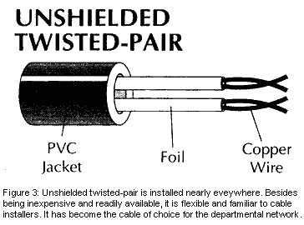
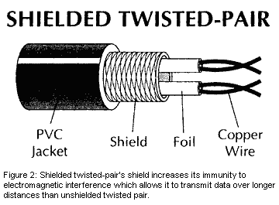
2.3.1 导引型传输媒体
聚氯乙烯套层
绝缘层
铜线
聚氯乙烯
套层
屏蔽层
绝缘层
铜线
(a) 无屏蔽双绞线
(b) 屏蔽双绞线
3 类线
5 类线
(c) 不同的绞合度的双绞线
双绞线的示意图

Slide 47
双绞线标准
1991年，美国电子工业协会 EIA 和电信行业协会联合发布了一个用于室内传送数据的无屏蔽双绞线和屏蔽双绞线的标准 EIA/TIA-568。
1995年将布线标准更新为 EIA/TIA-568-A。
此标准规定了 5 个种类的 UTP 标准（从 1 类线到 5 类线）。
对传送数据来说，现在最常用的 UTP 是5类线（Category 5 或 CAT5）、超5类（Category 5 e或 CAT5e） 和六类（Category 6 或 CAT6） 。

Slide 48
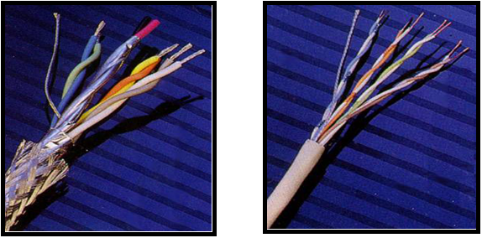
双绞线的分类
双绞线通常被捆扎起来，并裹上保护层。按照保护层的区别，双绞线分为屏蔽双绞线和非屏蔽双绞线。

Slide 49
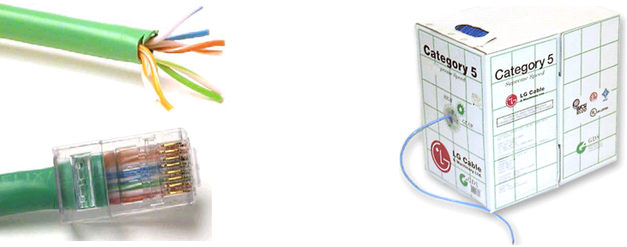
非屏蔽双绞线UTP
非屏蔽双绞线（Unshielded Twisted Pair，UTP）
通常由不同颜色的（橙／绿／蓝／棕）4对双绞线组成，使用RJ-45连接器。

Slide 50
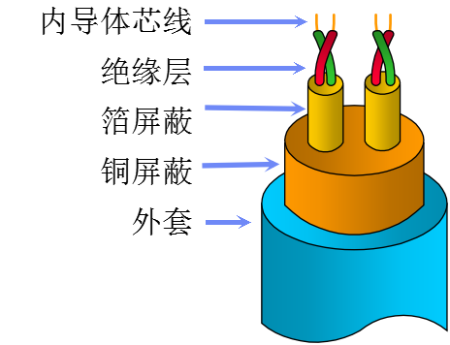
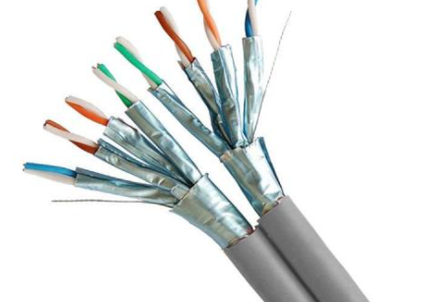
屏蔽双绞线STP
屏蔽双绞线（Shielded Twisted Pair，STP）
电缆外层由铝箔包裹，价格相对较高，并且需要支持屏蔽功能的特殊连接器和适当的安装技术，但是性能要高于相应的非屏蔽双绞线UTP。

Slide 51
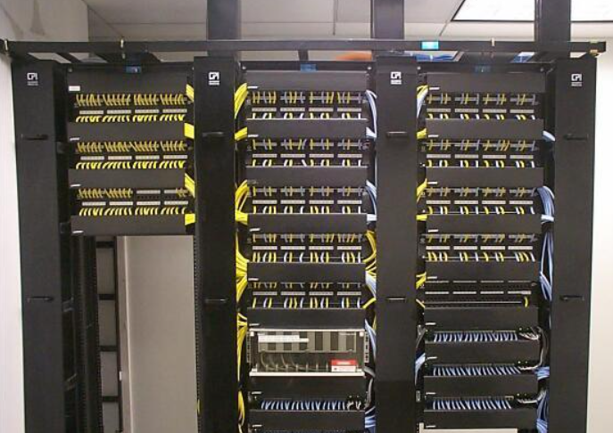
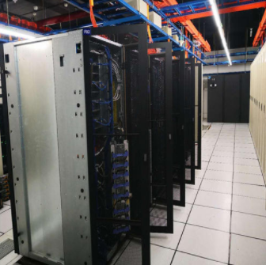
综合布线使用的双绞线
由于双绞线价格便宜，安装容易，适用于结构化综合布线，所以得到了广泛的使用。
电子工业协会 EIA定义了双绞线电缆各种不同的型号
双绞线种类 | 类型 | 带宽／Mb/s
屏蔽双绞线 STP | 3类 | 16
 | 5类 | 100
非屏蔽双绞线 UTP | 3类 | 16
 | 4类 | 20
 | 5类 | 100
 | 超5类 | 155
 | 6类 | 1000

Slide 52
双绞线标准
常用的绞合线的类别、带宽和典型应用
绞合线类别 | 带宽 | 线缆特点 | 典型应用
3 | 16 MHz | 2对4芯双绞线 | 模拟电话；曾用于传统以太网（10 Mbit/s）
4 | 20 MHz | 4对8芯双绞线 | 曾用于令牌局域网
5 | 100 MHz | 与4类相比增加了绞合度 | 传输速率不超过100 Mbit/s的应用
5E（超5类） | 125 MHz | 与5类相比衰减更小 | 传输速率不超过1Gbit/s的应用
6 | 250 MHz | 与5类相比改善了串扰等性能 | 传输速率高于1 Gbit/s的应用
7 | 600 MHz | 使用屏蔽双绞线 | 传输速率高于10 Gbit/s的应用

Slide 53
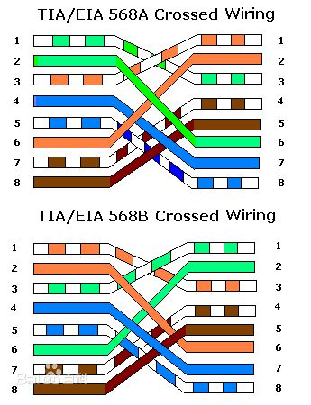
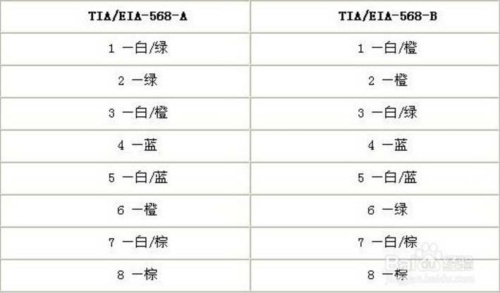
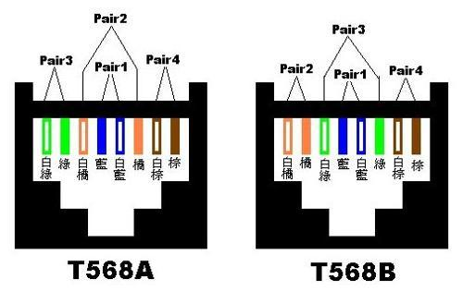
直通线、交叉线和全反线
568A标准：白绿，绿，白橙，蓝，白蓝，橙，白棕，棕
568B标准：白橙，橙，白绿，蓝，白蓝，绿，白棕，棕
直通线是两头都一样的，一般使用的是568b标准。
交叉线是一头是568a，另一头是568b。
Notes:
交叉线用于同种设备的链接，比如说pc机对pc机。
直通线用于异种设备的链接，比如说pc机对交换机，集线器等其他设备。
一句话同种用交叉，异种用直通。
全反线是特殊用途。主要用于主机的串口和路由器（或交换机）的console 口连接的console 线。

Slide 54
10-100base tx RJ45接口引脚定义如下： Pin Name description 1 TX+ Tranceive Data+ (发信号+) 2 TX- Tranceive Data- (发信号-) 3 RX+ Receive Data+ (收信号+) 4 n/c Not connected (空脚) 5 n/c Not connected (空脚) 6 RX- Receive Data- (收信号-) 7 n/c Not connected (空脚) 8 n/c Not connected (空脚)

Slide 55
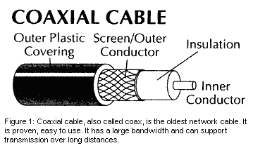
2.3.1 导引型传输媒体
同轴电缆
同轴电缆具有很好的抗干扰特性，被广泛用于传输较高速率的数据。
同轴电缆的带宽取决于电缆的质量。
50 Ω 同轴电缆 —— LAN / 数字传输常用
75 Ω 同轴电缆 —— 有线电视 / 模拟传输常用
绝缘保护套层
外导体屏蔽层
绝缘层
内导体
同轴电缆的结构

Slide 56
同轴电缆的类型
规格 | 类型 | 阻抗 | 描述
RG-58U | Thinwire | 50Ω | 固体实心铜线
RG-58A/U | Thinwire | 50Ω | 绞合线
RG-58C/U | Thinwire | 50Ω | RG-58A/U的军用版本
RG-59 | CATV | 75Ω | 宽带电缆，用于有线电视网
RG-8 | Thickwire | 50Ω | 固体实心线
RG-11 | Thickwire | 50Ω | 标准实心线
RG-62 | Baseband | 93Ω | 用于ARCnet和IBM3270终端

Slide 57
同轴电缆的用途
同轴电缆通常采用基带模式或宽带模式传输信息。
在基带模式中，电缆的带宽完全用于单一的一个数据流。如此高的带宽容量将允许电缆实现高数据速率的传输。基带技术广泛应用于局域网中，因为任何时刻局域网上都只有一个数据流。
采用宽带模式时，带宽被划分为几个范围。通常每一个频率范围都携带着各自的编码信息，这样就可以在一根电缆上同时传输多个数据流。为了合并及分离信号，必须在源节点和目标节点处安装特殊的设备。有线电视就是在单一电缆上传输多个信号（每个频道一路信号）的一个例子。

Slide 58
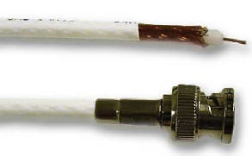
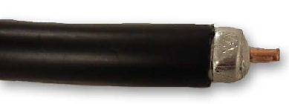
基带同轴电缆
在局域网中常用的基带同轴电缆的特性阻抗为50Ω，有两类：RG-8或RG-11的粗缆和RG-58细缆，应用于最初的以太网物理层；
粗缆以太网（10Base5）
应用于最初的以太网，采用直径约1cm的硬同轴电缆；使用刺入式收发器和AUI电缆组成总线拓扑结构
细缆以太网（10Base2）
细缆是在20世纪80年代用于以太网的最流行的传输介质；BNC接头，连接在T型连接器的两端

Slide 59
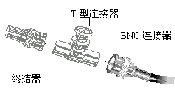
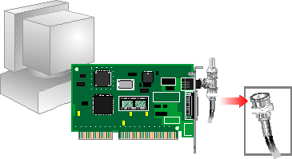
BNC连接器

Slide 60
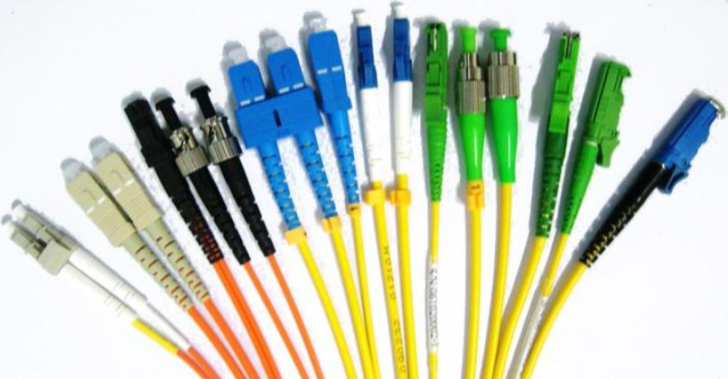
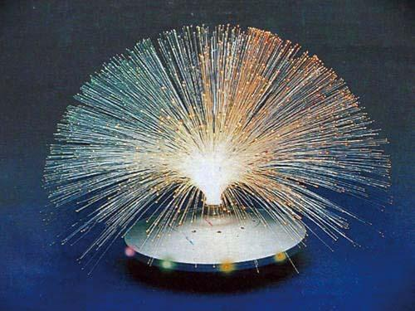
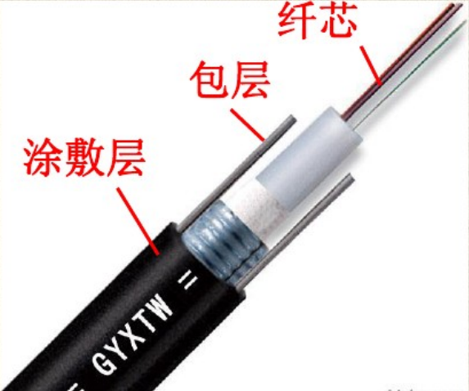
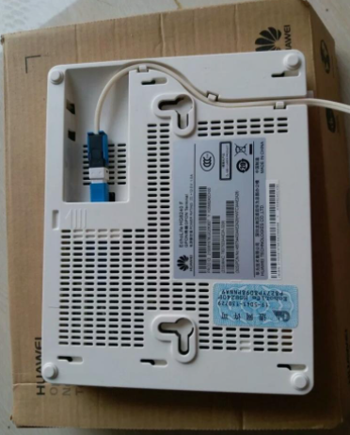
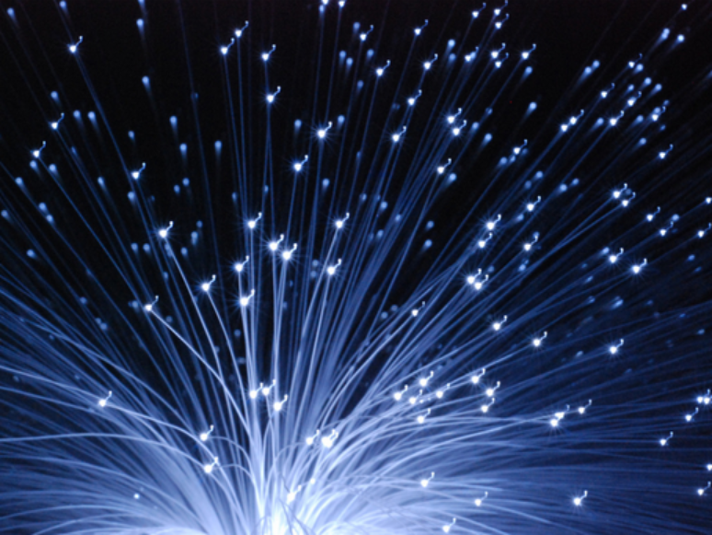
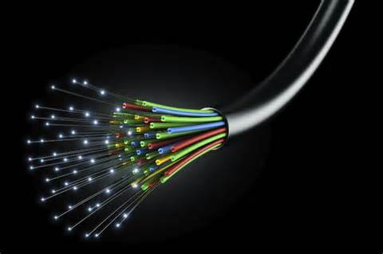
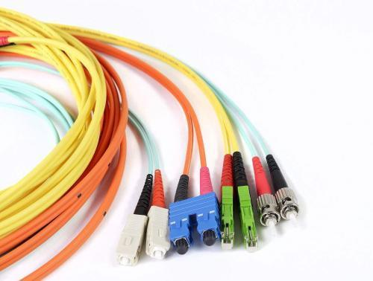
2.3.1 导引型传输媒体
光缆
光纤是光纤通信的传输媒体。
由于可见光的频率非常高，约为 10⁸ MHz 的量级，因此一个光纤通信系统的传输带宽远远大于目前其他各种传输媒体的带宽。
光纤的材质：无机光导纤维、高分子光导纤维。

Slide 61
光线在光纤中的折射
包层
折射角
包层
（低折射率的媒体）
纤芯
纤芯
（高折射率的媒体）
入射角
包层
（低折射率的媒体）
光线在光纤中的折射
当光线从高折射率的媒体射向低折射率的媒体时，其折射角将大于入射角。因此，如果入射角足够大，就会出现全反射，光也就沿着光纤传输下去。

Slide 62
光纤的工作原理
低折射率
(包层)
高折射率
(纤芯)
光线在纤芯中传输的方式是不断地全反射
光波在纤芯中的传播
只要从纤芯中射到纤芯表面的光线的入射角大于某个临界角度，就可产生全反射。

Slide 63
中心束管式多芯光缆的 剖面结构示意图
加强芯
外鞘
外套
光纤
加强芯
封套
光纤束
芯

Slide 64
多模光纤与单模光纤
多模光纤
可以存在多条不同角度入射的光线在一条光纤中传输。这种光纤就称为多模光纤。
单模光纤
若光纤的直径减小到只有一个光的波长，则光纤就像一根波导那样，它可使光线一直向前传播，而不会产生多次反射。这样的光纤称为单模光纤。

Slide 65
多模光纤与单模光纤
多模光纤（15~50μm）
输入脉冲
输出脉冲
单模光纤（8~10μm）
输入脉冲
输出脉冲
多模光纤(a) 和 单模光纤(b) 的比较

Slide 66
多模光纤和单模光纤
按照核心层/包层直径的差别列举的一些常见规格。
8.3 /125 μm 单模
62.5 /125 μm 多模（局域网推荐）
50 /125 μm 多模
100 /140 μm 多模
多模光纤 | 单模光纤
A、低速、短矩离传输 B、成本低 C、宽线芯、低效、耗散大 D、2km | A、高速、长距离传输 B、成本高 C、窄线芯、高效、耗散小 D、60km（需要激光）

Slide 67
光纤通信中使用的光波的波段
常用的三个波段的中心分别位于 850 nm, 1300 nm 和 1550 nm。
所有这三个波段都具有 25000~30000 GHz 的带宽，可见光纤的通信容量非常大。

Slide 68
光纤优点
(1) 通信容量非常大。
(2) 传输损耗小，中继距离长。
(2) 抗雷电和电磁干扰性能好。
(3) 无串音干扰，保密性好。
(4) 体积小，重量轻。

Slide 69
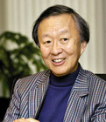
光纤之父
高锟，华裔物理学家，生于中国上海，祖籍江苏金山（今上海市金山区），拥有英国、美国国籍并持中国香港居民身份，在香港和美国加州山景城两地居住。高锟为光纤通讯、电机工程专家，华文媒体誉之为“光纤之父”、普世誉之为“光纤通讯之父”（Father of Fiber Optic Communications），曾任香港中文大学校长。2018年9月23日去世。
2009年，与威拉德·博伊尔和乔治·埃尔伍德·史密斯共享诺贝尔物理学奖。
Notes:
1981年第一代光纤系统面世。

Slide 70
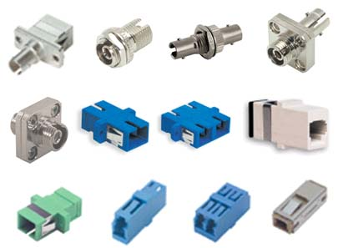
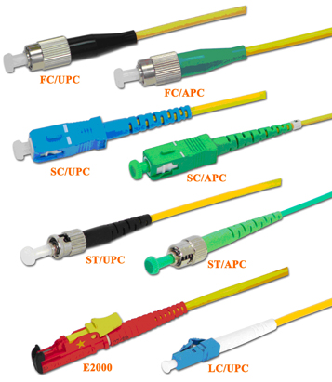
光纤连接器类型
在网络上或前端机房都会用到光纤连接器
FC、SC、ST、LC接头是最为常见的接头类型

Slide 71
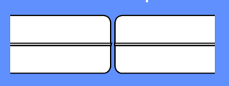


光纤连接器类型
非接触、常用于多模
特征黑色、蓝色、白色
连接损耗〈0.3dB
反射损耗〉-14dB
平型（PC）接头
接触、常用于单模
特征黑色、蓝色
连接损耗〈0.3dB
反射损耗〉-30dB
球型（UPC）接头
接触、用于单模
特征绿色
连接损耗〈0.3dB
反射损耗〉-65dB
斜型（APC）接头

Slide 72
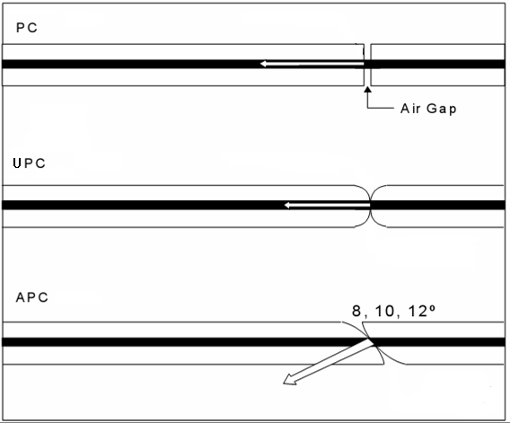
反射损耗
不同类型连接时产生的反射光
平型（PC）接头
球型（UPC）接头
斜型（APC）接头
尽量要将光反射降到最低程度
有线电视网络采用单模的APC型接头最好

Slide 73
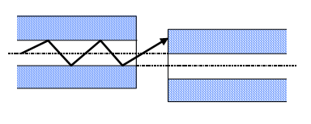
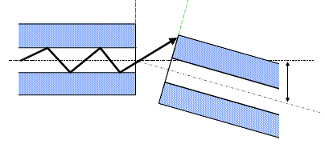
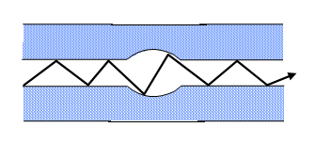
连接损耗
光纤轴未对准
光纤角度偏离
光纤内核变形

Slide 74
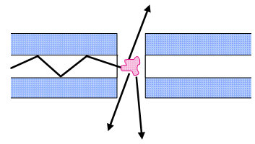
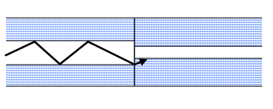
连接损耗
杂质/端面分开
纤芯尺寸/形状不同
常因结构不精密、环境不清洁、接插不彻底，造成接触不良，导致插入损耗增大
讨论:光纤传输损耗
1310nm： 0.35dB/km 1550nm： 0.23dB/km

Slide 75
注 意
应选择结构精密、插入损耗小、反射损耗大的光连接器，如FC/APC或SC/APC
施工时应十分注意工作环境的清洁和操作者手的清洁
连接前，光纤接头、光法兰盘的软塑料帽不可打开
连接时，要先清洁、后接插。
如果确认是某个光连接器接触不良，只处理跳线的光纤插头又不见效时，应该将设备内的光纤插头拔下来清洁，同时清洁光法兰盘的通孔
正常运行中，至少每半年，应清洁一次光连接器。

Slide 76
网络连接介质
同轴电缆 | 同轴电缆由中心的一根导线和包围在某外边的圆筒状导体组成 粗缆 AUI （10Mbps、500m) 细缆 BNC （10Mbps、185m）
非屏蔽双绞线 UTP | 4对标准铜缆构成的网络介质： 选用RJ45连接器 CATEGORY 3 10Mbps CATEGORY 5 100Mbps
屏蔽双绞线 STP | 屏蔽双绞线是屏蔽技术和绞线技术的结合体，具有很强的抗电磁干扰，抗无线电干扰的能力。
光缆 | 采用光信号不受电磁干扰，传输距离长
Notes:
电力线缆数据传输的应用。

Slide 77
2.3.2 非导引型传输媒体
将自由空间称为“非导引型传输媒体”。
无线传输所使用的频段很广。
短波通信（即高频通信）主要是靠电离层的反射，但短波信道的通信质量较差，传输速率低。
微波在空间主要是直线传播。
传统微波通信有两种方式：
地面微波接力通信
卫星通信
红外传输/蓝牙 多数家用电器遥控器、智能设备中常用。
激光传输 每端必须有自己的激光发生器和接收器。

Slide 78
无线局域网使用的 ISM 频段
要使用某一段无线电频谱进行通信，通常必须得到本国政府有关无线电频谱管理机构的许可证。但是，也有一些无线电频段是可以自由使用的。例如：ISM。各国的 ISM 标准有可能略有差别。
26 83.5 125
频带 MHz MHz MHz
…
…
…
…
频率 902 928 2.4 2.4835 5.725 5.850
MHz MHz GHz GHz GHz GHz
无线局域网使用的 ISM 频段

Slide 79
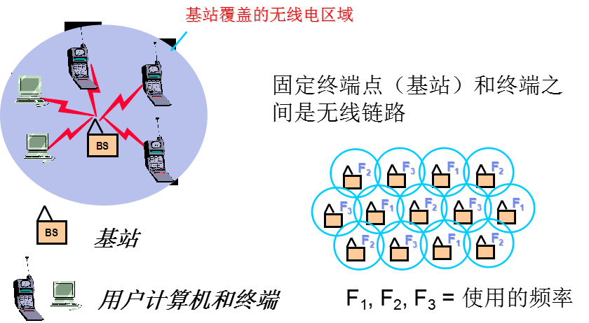
无线移动通讯

Slide 80
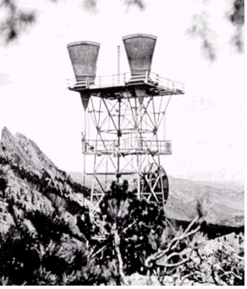
微波技术
微波通信系统可分为地面微波中继系统和卫星微波系统，两者之间的功能相似，但通信能力有很大区别。
地面微波系统由视距范围内的两个相互对准方向的抛物面天线组成，由于微波在空间是直线传输，而地球表面是个曲面，因此地面传输的距离受到限制，一般在50 km左右。若采用100 m的天线塔，则距离可增加到100 km。

Slide 81
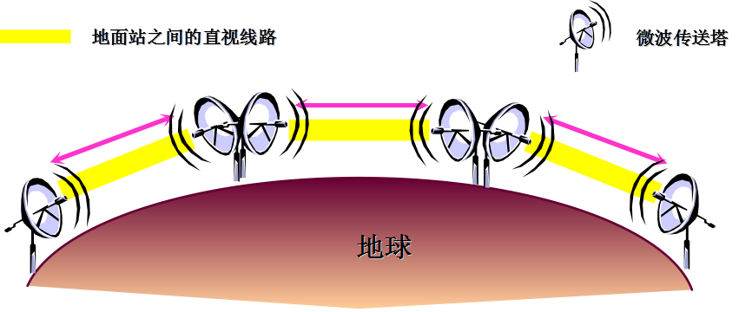
地面微波中继
为实现远距离通信，必须在一条无线通信信道的两个终端之间建立若干个中继站。中继站把前一站送来的信号经过放大后再传送到下一站，这种传递不断持续下去就可以实现视线被地表切断的两个站点间的传输

Slide 82
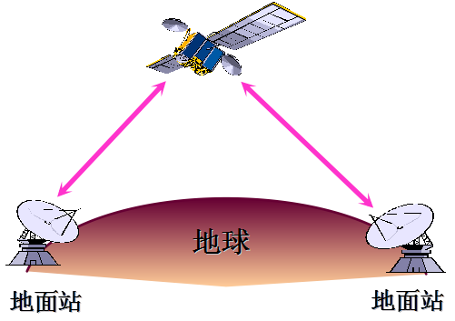
卫星通信
卫星通信是利用卫星上的微波天线接收地面发送站发送的信号，经过放大后再转发给地面接收站，通信卫星可看作是悬在太空中的微波中继站。
商业卫星通信波段
波段 | 上行频段 （GHz） | 下行频段 （GHz）
L | 1.6465～1.66 | 1.545～1.5585
C | 5.925～6.425 | 3.7～4.2
Ku | 14.0～14.5 | 11.7～12.2
Ka | 27.5～30.5 | 17.7～21.7

Slide 83
卫星通信
地球同步轨道卫星（GSO,Geostationary Earth Orbit）
在赤道圆形轨道上方35800km。应用于通讯、气象、广播电视、导弹预警、数据中继等。
中地球轨道卫星（MEO,Medium Earth Orbit）
应用于导航，GLONASS（俄罗斯的全球定位系统）、GPS（美国）、 COMPASS（即北斗，中国）的一部分和Galileo（欧洲）的卫星都运行在地球中轨道，高度分别为19,100km、20,200km、21,500km 、23222km。
北斗于2018.12.27正式提供全球范围定位服务。定位精度5~10米。
低地球轨道卫星 （LEO,Low Earth ）
由Motorla公司建成，包括66颗轨道高度为750km的卫星——“铱计划”，可提供语音、数据、寻呼、传真和导航服务。
Notes:
2018.2.22 埃隆·马斯克的SpaceX公司（太空探索技术公司）正式启动卫星互联网计划，发射首批（两颗）应用于全球互联网的试验卫星，构建StarLink卫星网（“卫星互联网”）。目标是2024年前发射4425颗近地轨道（1150~1325公里）和7518颗极低轨道（335~346公里）小型通讯卫星（两批共11943颗卫星），可将卫星通讯目前600ms的延迟提高到25ms左右。现有的通讯卫星是运行在3.5万公里的同步轨道。目前已有多家公司为此而努力，包括SpaceX、三星、波音及OneWeb、ViaSat、Audacy、Karousel LLC、Space Norway、Theia Holdings、Telesat LEO、SES O3B、Iridium Nextt和LeoSat等。
2018.2.7 中国航天科工集团有限公司召开的2018年年度工作会议上，提出将全面启动虹云工程建设（“云中谁寄锦书来”天基互联网）。计划发射156颗卫星，它们在距离地面1000公里的轨道上组网运行，构建一个星载宽带全球移动互联网络，实现网络无差别的全球覆盖。该星座由156余颗低轨道小卫星及全球数据业务处理中心组成，具有数据通信、导航增强等功能，可实现全天候、全时段以及在复杂地形条件下的实时双向通信能力，为用户提供全球无缝覆盖的数据通信和综合信息服务。
整个虹云工程被分解为“1+4+156”三步。第一步计划在2018年前（2018.12.22酒泉“武汉号”），发射第一颗技术验证星，实现单星关键技术验证；第二步到“十三五”末，发射4颗业务试验星，组建一个小星座，让用户进行初步业务体验；第三步到“十四五”末，实现全部156颗卫星组网运行，完成业务星座构建。
虹云工程将集成多项卫星应用功能。其卫星数据采集功能，可实现大地域信息收集，满足海洋、气象、交通、环保、地质、防灾减灾等领域的监测数据信息传送需求，并可为大型能源企业、工程企业等提供全球资产状态监管、人员定位、应急救援和通信服务。其卫星数据交换功能，可提供全球范围内双向、实时数据传输，以及短报文、图片、音频、视频等多媒体数据服务[1] 。
该系统将搭载船舶自动识别系统，可在全球范围内接收船舶发送的信息，全面掌握船舶的航行状态、位置、航向等，实现对远海海域航行船舶的监控及渔政管理；还将搭载广播式自动相关监视载荷，可从外层空间对全球航空目标进行位置跟踪、监视及物流调控，增强飞行安全性及突发事故搜救能力。
此外，该系统将具备移动广播功能，能向全球覆盖区域进行音频、视频、图像等信息广播发送，将是实现公共及定制信息一点对多点发送的有效手段；其导航增强功能可为北斗导航卫星增强系统提供信息播发通道，提高北斗导航卫星定位精度。

Slide 84

地球同步卫星
与地面站相对固定位置
使用3个卫星覆盖全球

Slide 85

红外线、蓝牙和激光技术
蓝牙传输
用于智能设备连接及遥控器
红外线传输
用于短距离通信，如电视、录象机等的遥控，也可用于无线LAN
缺点：不能穿透固体，距离短，带宽小，须直接正对
激光传输
应用：在屋顶用激光连接两个建筑物的LAN，每端必须有自己的激光发生器和接收器。
缺点：不能穿透雨和浓雾，易受天气影响
Notes:
红外传输的最大带宽是4Mb/s，蓝牙传输4.0的最大带宽是24Mb/s。

Slide 86
主要传输介质的比较
 | 双绞线 | 同轴电缆 | 光导纤维 | 微波 | 卫星
数据 速率 | 随导线类型而定，快速以太网可达100 Mb/s以上 | 在1～2 km距离上可达到800 Mb/s，以太网中的基带同轴电缆为10 Mb/s | 2～3 Gb/s的比特速率已经非常普及，有报道已达到28 Gb/s的速度 | 取决于信号频率和应用方式，速率从10 Mb/s到300 Mb/s不等 | 和微波一样取决于信号频率，10～300 Mb/s，随着Ka波段的普及可望达到更高的速度
对干扰的敏感度 | UTP存在电磁干扰，STP性能接近同轴电缆 | 保护层将屏蔽掉大部分电磁干扰 | 对电磁干扰具有免疫性 | 存在干扰，两端点间必须存在直线连接 | 大气条件将产生干扰，频率越高，影响越严重
距离 | 取决于导线类型和传输技术，以太网不使用中继为100 m | 取决于传输技术，以太网中不加中继情况下细缆为185m，粗缆为500m | 远程通信可达100km，以太网中单模光纤为3km，多模光纤为2km | 50km左右，但具体情况视天线的高度和两端点间的地形 | 全球范围内

Slide 87
主要传输介质的比较
 | 双绞线 | 同轴电缆 | 光导纤维 | 微波 | 卫星
典型 用途 | 适用于空间有限和不要求高速率的情况下 | 基带同轴电缆为早期以太网使用，宽带同轴电缆应用于CATV中 | 用于远程网络，也用作局域网主干 | 通常用于无法或不宜铺设电缆的情况下，也用于LAN连接 | 综合业务、全球通信
评价 | 适应结构化布线，价格低廉，UTP的抗噪性较差 | 能够轻易的添加设备，接合方便 | 高带宽、接合需要专业技术，设备价格较高 | 易受干扰，站点间建造新建筑时将产生问题 | 成本与距离无关，难以防止非法接收，高延迟

Slide 88

通信介质的选择
保证最好的价格速率比：
参考标准：
费用
距离
传输速率（带宽）
信号干扰
施工布线
安全：（建筑规则、消防规则）

Slide 89

物理层设备
中继器
负责在两个节点的物理层上按位传递信息，完成信号的复制、调整和放大功能，以此来延长网络的长度。

Slide 90

中继器的功能

Slide 91

中继器的作用
用中继器可扩大网络的范围
用中继器可增加网络节点的数目
用中继器可互连不同的传输介质

Slide 92
使用中继器的注意事项
中继器无路径检测和交换功能，不能过滤网络业务，只是将所有经过的数据都转发到所有输出段，而不论它是否需要去那里，致使网络上有过多的无效业务量，增加了网络负载；不具备检错和纠错功能，出错的数据单元仍被传递；中继器还会引入设备时延。
因此，中继器只有当网络负载很轻和网络延时要求不高的条件下才能使用。
使用中继器应当注意两点：
不能形成环路，环路将导致广播风暴而使网络崩溃；
考虑到网络的传输延迟和负载情况，不能无限制地使用中继器。

Slide 93

以太网5-4-3法则示意
在IEEE802.3规范（10M以太网）中，任何两个工作站之间的连接不能超过5个电缆段、4个集线器和3条共享网段。
Notes:
Thicknet 5-4-3 rule; 5 backbone segments, 4 repeaters, and 3 segments

